Slide 1



DGM 266
الإعلام والمجتمع
المحاضرة الخامسة
DGM 226
الألعاب الإلكترونية وتأثيرها على الفرد والمجتمع
إعداد
د/ نهلة صلاح
www.midocean.ae

Slide 2

محاور المحاضرة
أولًا: مفهوم الألعاب الإلكترونية
ثانيًا: مكونات الألعاب الإلكترونية.
ثالثًا: تأثيرات الألعاب الإلكترونية على الفرد والمجتمع.
التأثيرات الإيجابية للألعاب الإلكترونية.
التاثيرات السلبية للألعاب الإلكترونية.
رابعًا: توصيات وإجراءات هامة للحد من مخاطر سوء استخدام الألعاب الإلكترونية على الأطفال.
www.midocean.ae

Slide 3

مقدمة
محاضرة
5
إن النمو السريع الذي يشهده العالم الآن بفعل التكنولوجيا الحديثة رافقه تغير مفهوم اللعب عند الأطفال، وأدى ذلك إلى انتشار الألعاب الإلكترونية التفاعلية في كثير من المجتمعات العربية والأجنبية؛ إذ لا يكاد يخلو منها بيت ولا متجر، ‏تجذب الأطفال بالرسوم والألوان والخيال والمغامرة؛ ‏حيث انتشرت انتشارًا واسعًا وكبيرًا ونمت نموًا ملحوظًا وأغرقت الأسواق بأنواع مختلفة منها ودخلت إلى معظم المنازل و أصبحت الشغل الشاغل لأطفال اليوم؛ حيث أنها استحوذت على عقولهم واهتماماتهم كما أن الألعاب الإلكترونية التفاعلية لم تعد حكرًا على الصغار، بل صارت تجذب اهتمام الكثير من الشباب والكبار.
www.midocean.ae

Slide 4

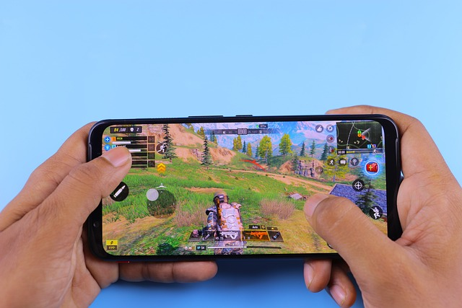
مفهوم الألعاب الإلكترونية
محاضرة
5
هى جميع أنواع الألعاب المتوافرة على شكل هيئات إلكترونية رقمية، ‏وتشمل هذه الألعاب ألعاب الحواسيب أو الكمبيوتر المحمول أو الثابت وألعاب الإنترنت وألعاب الفيديو وألعاب الهواتف الذكية النقالة، ‏وهى نوع من أنواع الوسائط الإعلامية الجديدة القائمة على استخدام التقنيات الحديثة في اللعب، والتي من شأنها خلق بيئة افتراضية ثلاثية الأبعاد ‏تجذب اللاعب بمزيد من المؤثرات والألوان والحركة.
www.midocean.ae

Slide 5
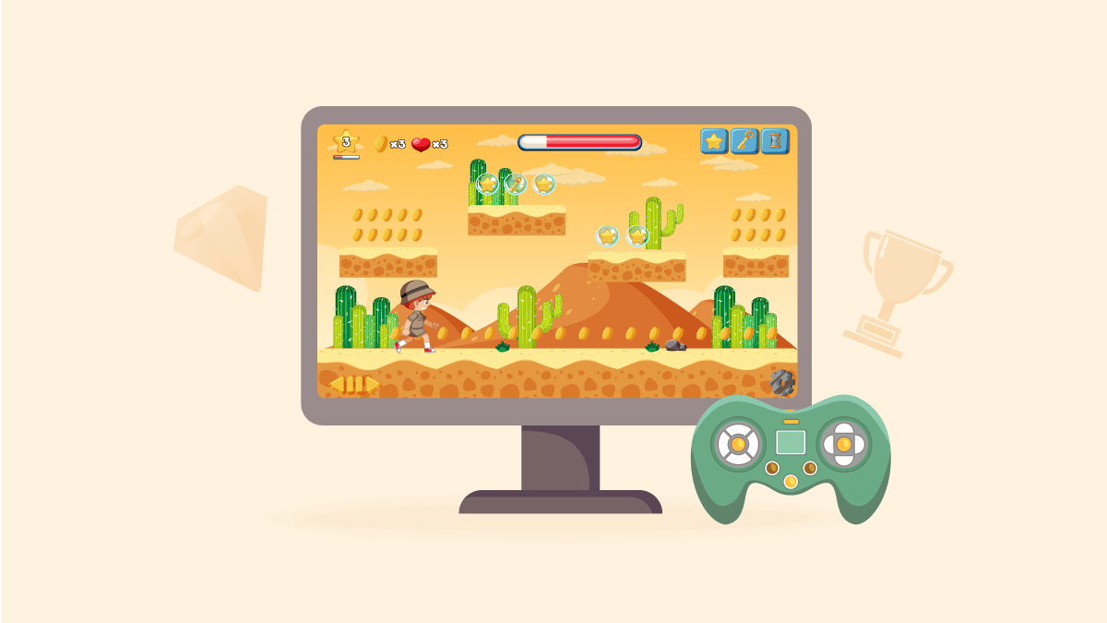
مكونات الألعاب الإلكترونية
محاضرة
5
‏الجرافيك: ‏أي الصورة والمؤثرات البصرية التي تقدمها هذه الصورة، سواء كانت ثلاثية الأبعاد، أو ملئ الشاشة أو أي شيء يراه اللاعب.
الصوت: ‏ويشمل الموسيقى أو المؤثرات الصوتية التي يتم تشغيلها أثناء اللعب بما في ذلك موسيقى البداية والنهاية والأغاني والمؤثرات الصوتية البيئية المحيطة بأجواء اللعبة.
الواجهة: ‏ويقصد بها الواجهة التي يستخدمها اللاعب، وتكون لها تأثير مباشر على توجيهه أثناء اللعب، ويحدث تفاعل بينه وبينها وشمل ذلك الاختيار، بين استخدام الماوس أو لوحة المفاتيح أو ذراع اللعبة، كما يشمل الجرافيك الذي يختاره اللاعب، وفتح أو إغلاق الموسيقى من أنظمة القوائم ونظام التحكم في اللعبة وخيارات اللعبة المتعددة option.
www.midocean.ae

Slide 6
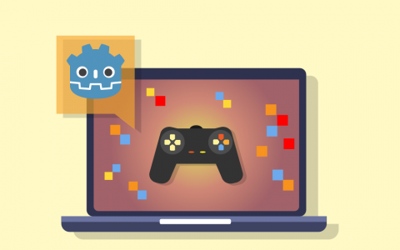
مكونات الألعاب الإلكترونية
محاضرة
5
طبيعة اللعبة: وتشمل مدة ممارسة اللعبة وإلى أي مدى مسلية أم لا.
القصة: ‏وتشمل الخلفية والتوضيحات قبل بدء اللعبة، وكل المعلومات التي يصل إليها اللاعب أثناء القصة أو عدد الفوز أو أي معلومات يتعلمها من شخصيات اللعبة.
www.midocean.ae

Slide 7
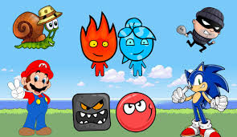
أنواع الألعاب الإلكترونية
محاضرة
5
بشكل عام هناك سبع فئات تنتظم فيها ألعاب الفيديو وهى:
.1ألعاب الحركة Action games : ‏وهى تلك الألعاب التي تعتمد عادة أكثر على التآزر بين العين واليد ‏أكثر من اعتمادها على محتوى اللعبة مثل ألعاب المغامرات والعدوان الخيالي.
.2الألعاب الاستراتيجية strategy games: ‏وهى تلك الألعاب التي تؤكد على أهمية التفكير المنطقي والتخطيط مثل: ألعاب الألغاز والشطرنج.
.3ألعاب المغامرة Adventure games: وهى تلك ‏التي تتضمن الاستكشاف وحل المشكلات.
‏
www.midocean.ae

Slide 8
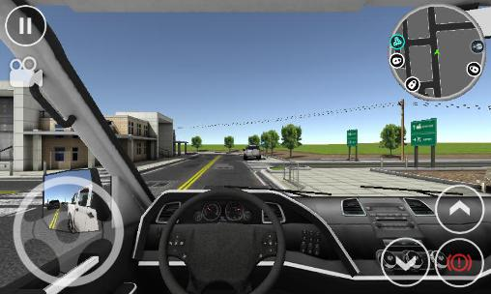
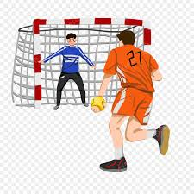
‏
أنواع الألعاب الإلكترونية
محاضرة
5
.4ألعاب لعب الدور Role play games: ‏تشبه ألعاب المغامرة ولكن بدلا من أن تركز على حل المعضلات تعتمد على التطور النوعي للخصائص، ويمكن أن يشارك فيها أكثر من لاعب واحد.
.5ألعاب الرياضة sports games : ‏تشبه الاستراتيجيات سواء تم أدائها من طرف الفرد أو الفريق الرياضي.
.6ألعاب المحاكاة Simulations games: ‏تخلق موضوعًا أو عملية بكل تفاصيلها.
www.midocean.ae

Slide 9
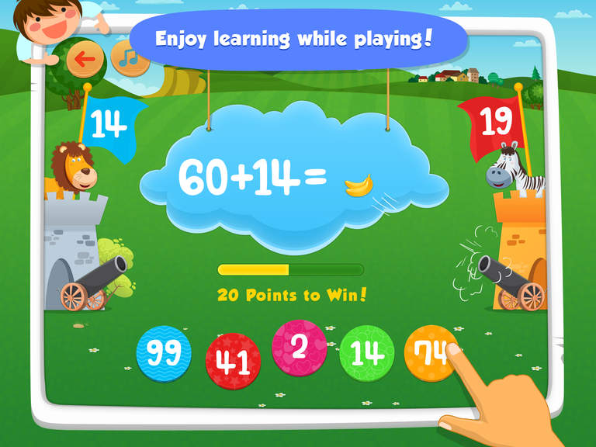
‏
محاضرة
5
أنواع الألعاب الإلكترونية
7.الألعاب القديمة Classics games: ‏معظم هذه الألعاب تحولت إلى ألعاب محوسبة وهى ألعاب تعليمية التي تهدف إلى التوازن بين اللعب والمتعة، وتنقل المعلومة للاعب بطريق مسلية ومنها: ألعاب بسيطة تعلم الطفل قراءة الأرقام والحروف وكتابتها، وألعاب أكثر تعقيدًا تعلمه تركيب الكلمات والجمل وتشكيلها، والتعامل مع المسائل العلمية والحسابية، وألعاب وبرامج تهتم بالتثقيف العام، وتنقل معلومات ترتبط في مجالات عدة من العلوم.
www.midocean.ae

Slide 10
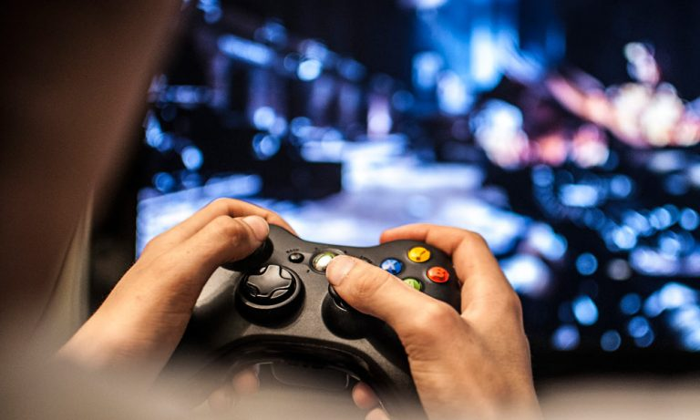
‏تأثيرات الألعاب الإلكترونية على الفرد والمجتمع
محاضرة
5
إن ‏بيئة الألعاب الإلكترونية لا تؤثر فقط على من يستخدمها، إنما يمتد آثرها إلى كل السياق الاجتماعي، ‏وبعض هذه الآثار يمكن أن تلاحظ بوضوح في المجتمع، ‏ولهذا ‏حظيت الألعاب الإلكترونية بأشكالها المختلفة " الفيديو، حاسوب، إنترنت، الهاتف المحمول" ‏باهتمام الباحثين، وذلك بفعل تأثيرها الكبير على الأطفال ونموهم الذهني والاجتماعي والحركي والتربوي على حد سواء، ويركز هذا الاهتمام في البداية على الآثار السلبية لتلك الألعاب ممثلة في العنف، والعزلة الاجتماعية، و الإدمان ومضيعة الوقت، ‏ثم ظهر فريق من الباحثين الذين ركزوا جهودهم في البحث عن الآثار الإيجابية لتلك الألعاب على العمليات المعرفية والفكرية، ‏كما أن هناك دراسات مهمة تتناول أهمية الألعاب وتأثيرها السلبي والإيجابي على الأطفال، يمكن أن نستخلص منها ما يأتي:
www.midocean.ae

Slide 11
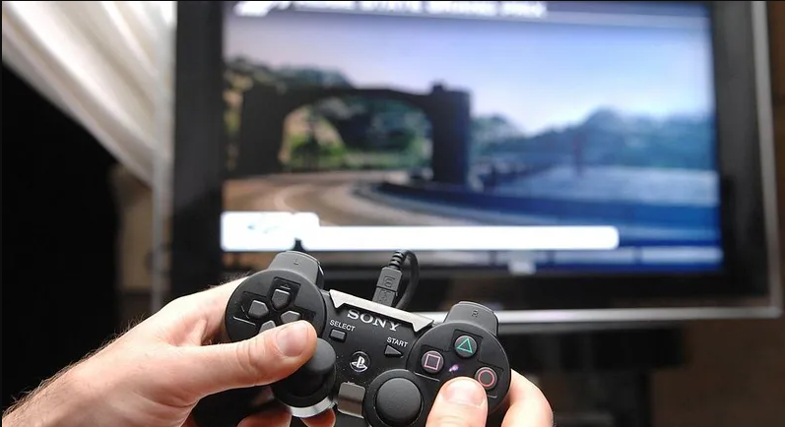
التأثيرات الإيجابية للألعاب الإلكترونية
محاضرة
5
أولًا: التأثيرات الإيجابية للألعاب الإلكترونية:
.1لها تأثير إيجابي على عدد من المهارات البصرية المكانية:
‏أثبتت عدد من الدراسات أن لعب الألعاب الإلكترونية السريعة قد يكون له تأثيرات إيجابية على عدد من المهارات البصرية، والمكانية مثل سرعة رد الفعل البصري، وتوطين الهدف المحسن والدوران العقلي، ‏وقد أثبتت الدراسات فعالية الألعاب الإلكترونية في تحسين وتسريع زمن رد الفعل وتحسين التآزر البصري الحركي، إذ أن الذين تلقوا تدريبات بواسطة الألعاب الإلكترونية كانت نتائجهم أفضل من المجموعة الضابطة بفارق بسيط.
www.midocean.ae

Slide 12
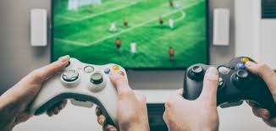
التأثيرات الإيجابية للألعاب الإلكترونية
محاضرة
5
لكن هذا الفرق يعتبر حاسمًا في بعض المواقف، كتفادي الاصطدام عند قيادة السيارات، كما أن الألعاب الإلكترونية تسهل عملية التعلم وتحفز التعليم الذاتي، كما أنها تزيد من معارف الطفل التكنولوجية وتحثه على الإبداع و الابتكار.
كما تتميز الألعاب الإلكترونية بوجود العديد من الجوانب الإيجابية التي تصب في مصلحة الأطفال؛ حيث أشارت الدراسات أنها تنمي حس المبادرة والمنطق والتخطيط، كما أنها تطور الذاكرة وتزيد من سرعة التفكير، وتعمل ممارسة الألعاب الإلكترونية على التعود والتدرب على التعامل مع التقنيات الحديثة واحتراف العمل عليها، وتعمل هذه الألعاب على تنمية الذكاء وتنشيط الانتباه والتركيز، لأنها تقوم على عوالم افتراضية خيالية وحل الألغاز.
www.midocean.ae

Slide 13
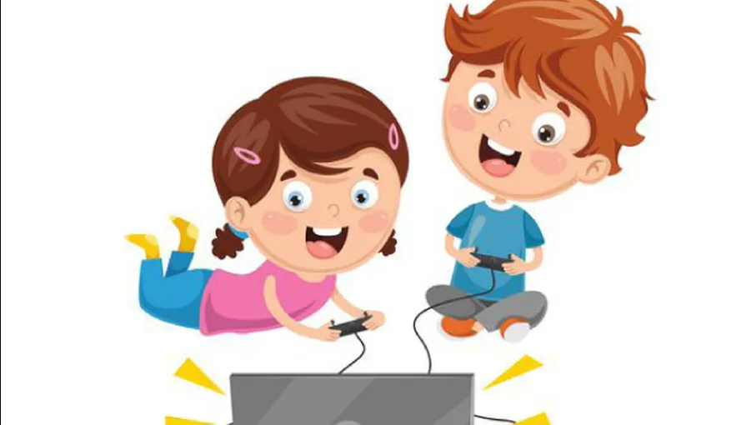
التأثيرات الإيجابية للألعاب الإلكترونية
محاضرة
5
‏ .2تخفف الاكتئاب:
لعب مثل هذه الألعاب يمكن أن يخفف من ضغوط العمل والأسرة وغيرها من العوامل المسببة للتوتر، لهذا السبب تحظى ألعاب الفيديو بشعبية كبيرة بالنسبة للأشخاص الذين يرغبون في أخذ استراحة من العالم الواقعي والقفز إلى عالم الخيال بدلا من الاكتئاب، فقد ‏أشارت الدراسات أن للألعاب الإلكترونية دورًا كبيرًا في قضاء أوقات الفراغ بالترويح عن النفس و التسلية، ومن إيجابيتها أيضًا تنمية خيال الطفل وتوسيع مداركه، كما أن الألعاب الإلكترونية تولد الشعور بالإنجاز و تحقيق الذات ويتحقق ذلك عند وصول اللاعب للحل المنشود، ستطلق هذه الألعاب أصوات احتفالية محببة وزيادة برصيد النقاط مع انتقال اللاعب لمراحل أخرى أكثر صعوبة.
www.midocean.ae

Slide 14
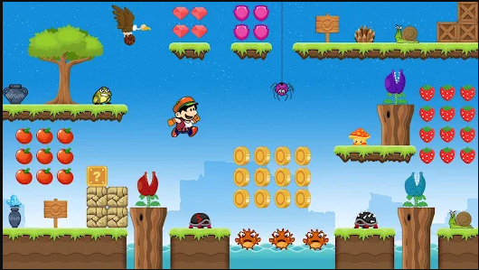
التأثيرات الإيجابية للألعاب الإلكترونية
محاضرة
5
‏‏3. تعزز مهارات حل المشكلات:
تحتوي جميع الألعاب الإلكترونية التفاعلية تقريبًا على قواعد معينة يجب اتباعها، مما يعني أنك بحاجة إلى التفكير بعناية قبل اتخاذ أي خطوة ويعزز الإبداع والاتساق في الحالة المعرفية للاعبين لأن معظم الألعاب تتميز بالتحديات الصعبة والمراحل الصعبة التي يمكن إكمالها مثل: هذه الجوانب تساعد في تنمية مهارات حل المشكلات للاعبين.
www.midocean.ae

Slide 15
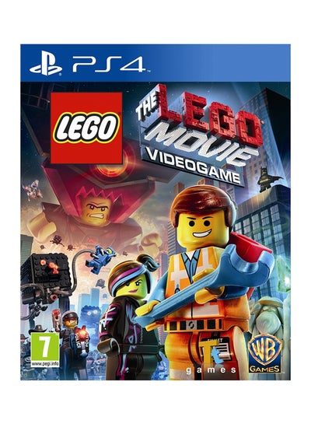
التأثيرات الإيجابية للألعاب الإلكترونية
محاضرة
5
.4 تحسن المفردات اللغوية:
معظم الألعاب متعددة اللاعبين متصلة بالإنترنت، ‏وتحتاج بالتأكيد إلى التواصل للفوز باللعبة، ‏واللاعبين من جميع أنحاء العالم يستخدمون لغة مشتركة ومفهومة للجميع، وبالطبع فإن اللغة الإنجليزية هى اللغة الأكثر شعبية، لذلك إذا لم تكن متحدثا باللغة الإنجليزية فأنت تدفع لتعلم اللغة، وبالتالي تحسين المفردات اللغوية للغة التي تصمم بها اللعبة.
www.midocean.ae

Slide 16
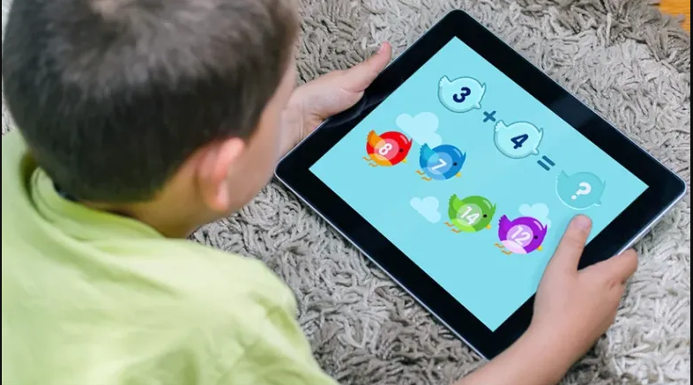
التأثيرات الإيجابية للألعاب الإلكترونية
محاضرة
5
‏.5 مصدر للتعلم ( ‏تستخدم كأدوات للتدريس):
هذه التطورات التكنولوجية هى مصدر كبير للمعرفة للأطفال والمراهقين وحتى البالغين والألعاب مخصصة لجميع الأعمار، ويمكن اعتبارها مواد تعليمية، وهى أكثر متعة مقارنة ببعض مواد دراسة أسلوب النص العادي، وهذا النوع من منهجية التدريس جذاب للغاية للأطفال بسبب المرح والواجهة التفاعلية، فقد قامت بعض المؤسسات التعليمية بتضمين مواد تعليمية في الألعاب الإلكترونية واستخدام المهارات الحياتية المختلفة وتحسينها، بالإضافة ‏بالإضافة إلى أن العملية التعليمية تصبح أكثر متعة.
www.midocean.ae

Slide 17
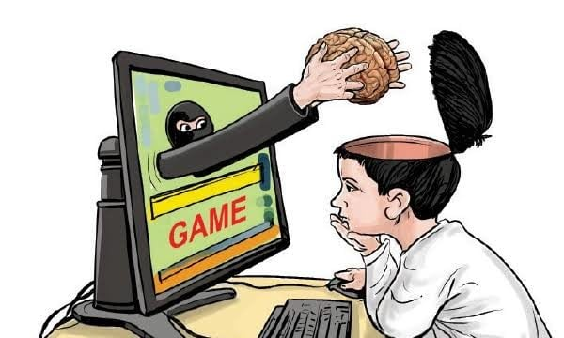
التأثيرات السلبية للألعاب الإلكترونية
محاضرة
5
‏1. على مستوى الصحة العقلية:
أ. على مستوى الدماغ والذاكرة :
قام عدد من الباحثين بدراسة أثر الألعاب الإلكترونية على الدماغ، وقد وجد بأن ألعاب الكمبيوتر تتجه نحو تدمير أدمغة المراهقين، وذلك من خلال إعاقة تطور الدماغ، وأن هذه الألعاب تنتج أجيالًا غبية كما تجعلهم يفقدوه السيطرة على أنفسهم، وقد تم قياس مستوى النشاط لدى مئات من المراهقين الذين يلعبون بأجهزة “Nintendo”، ‏وتم مقارنتهم بأدمغة طلبه آخرين يقومون بأنشطة حسابية بسيطة، ‏وأظهرت النتائج بأن مستوى نشاط الدماغ لدى المراهقين الذين يقومون بالعملية الحسابية أكبر من هؤلاء الذين يلعبون بألعاب الحاسوب.
www.midocean.ae

Slide 18
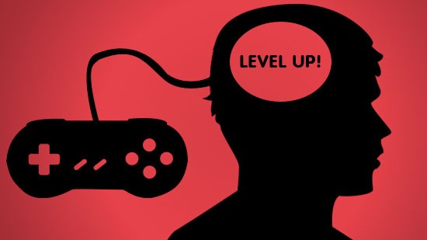
التأثيرات السلبية للألعاب الإلكترونية
محاضرة
5
وهذا يشير إلى أن جلوس الطفل أمام الشاشة لفترة طويلة، قد يجعل بعض وظائف الدماغ خاملة خاصة من الذاكرة طويلة المدى بالإضافة إلى إجهاد الدماغ، وبحسب دراسة جديدة تم فيها تجميع ملخص 116 دراسة سابقة عن ألعاب الفيديو أكدت أن استخدام ألعاب الفيديو بشكل منتظم يؤثر على الدماغ، ولا يقتصر التأثير هنا على وظائف الدماغ، وإنما أيضًا على هيكلة عمل الخلايا العصبية في الدماغ.
‏ب. على مستوى النمو الذهني (المعرفي واللغوي) :
إن غوص الطفل في العالم الافتراضي، ‏وعدم تمييزه بين ما هو حقيقي وما هو وهمي، قد يؤثر في نموه الذهني.
www.midocean.ae

Slide 19
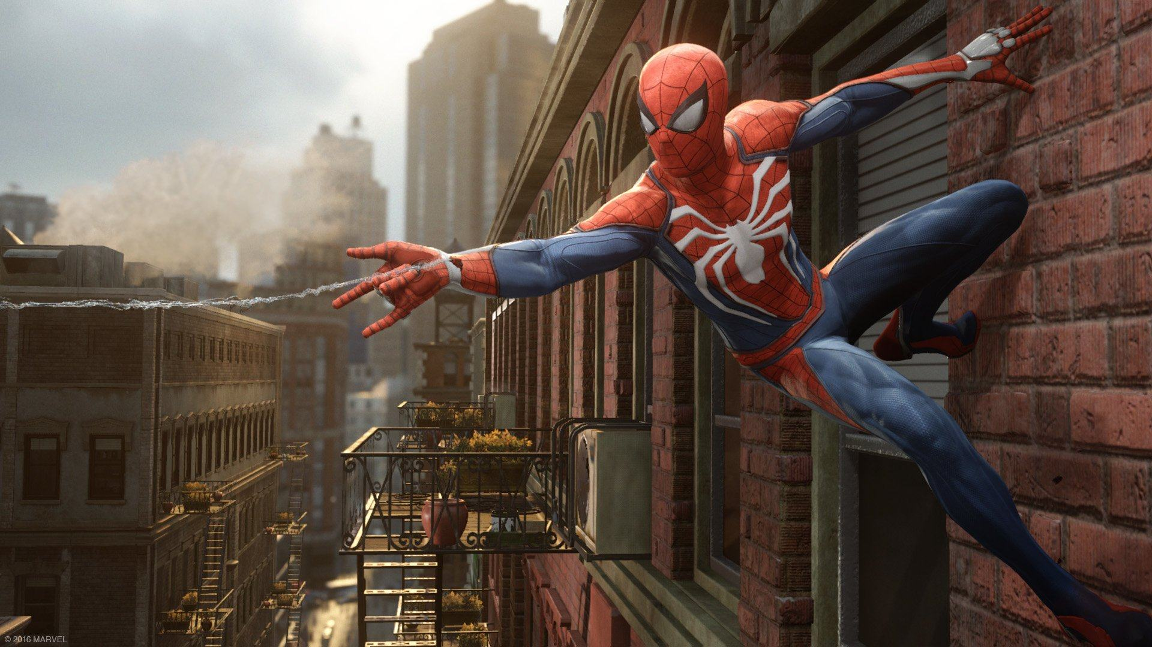
التأثيرات السلبية للألعاب الإلكترونية
محاضرة
5
فعلى المستوى المعرفي مثلًا، قد يبني الأطفال أحكامهم على أمور عديدة من خلال خرافات أو معلومات تضمنها تلك الألعاب، مما يفقدهم التركيز و يدفعهم إلى الانعزال والتوقع، ‏أما على المستوى اللغوي، فقد أشارت بعض الدراسات إلى أنه كلما زاد عدد الساعات التي يقضيها الأطفال (تحديدا التي تتراوح أعمارهم بين ستة أشهر وسنتين)، في استخدم الشاشات المحمولة، مثل: الهواتف الذكية، والأجهزة اللوحية، والألعاب الإلكترونية، زاد احتمال تأخر النطق لديهم، كما أكد الباحثون أن كل 30 دقيقة من استخدم الشاشة يوميًا يرتبط بزيادة خطر تأخر النطق بنسبة49 ٪؜.
www.midocean.ae

Slide 20
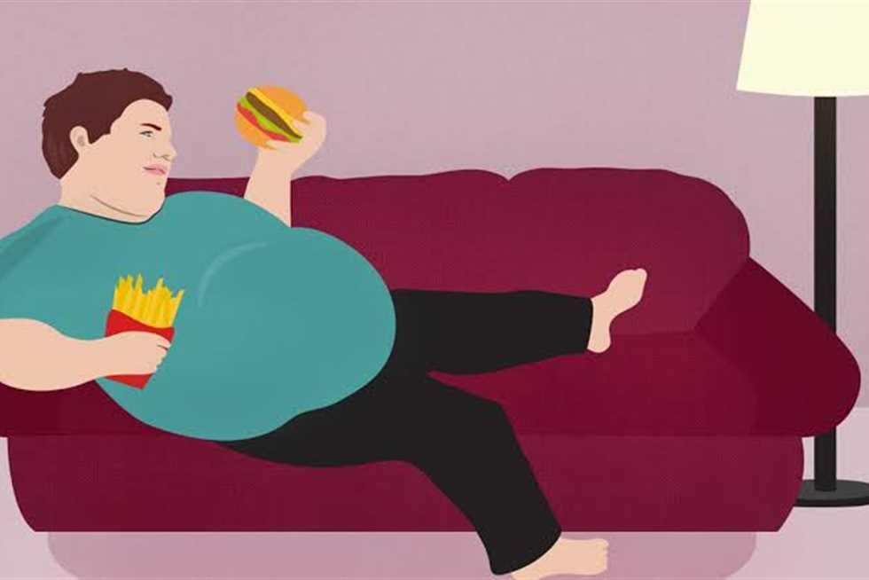
التأثيرات السلبية للألعاب الإلكترونية
محاضرة
5
.2على مستوى الصحة الجسدية:
أ. ‏على مستوى البدانة:
تشير الكثير من الدراسات إلى تزايد معدلات البدانة والسمنة بين لاعبي الألعاب الإلكترونية في مختلف دول العالم، وهذا ما أكدته نتائج دراسة نشرت مؤخرًا، من أن ارتفاع حالات البدانة في معظم دول العالم يعود إلى تمضية فترات طويلة أمام التلفاز أو الكمبيوتر، فقد قام الباحثون بدراسة أكثر من 2000طالب تتراوح أعمارهم من ( 9إلى 18سنة)، وتبين أن معدلات أوزان الأطفال ازدادت من 54 كيلو جرام إلى 60كيلو جرام، كما أن هناك انخفاض حادًا في اللياقة البدنية، فالأطفال من ذوي 10سنوات في عام 1985كانوا قادرين على الركض لمسافة واحد 1.6كيلو متر لمدة زمنية لا تتجاوز 8.14دقيقة، أما الأطفال اليوم فيركضون المسافة نفسها، ولكن في 10 دقائق أو أكثر.
www.midocean.ae

Slide 21

التأثيرات السلبية للألعاب الإلكترونية
محاضرة
5
‏ب. على مستوى آلام الرقبة والظهر:
‏أشار العلماء إلى ظهور مجموعة جديدة من الإصابات الخاصة بالجهاز العظمي والعضلي على مدى الخمس عشرة سنة الماضية مع انتشار ألعاب الكمبيوتر في الجلوس لساعات طويلة أمام الشاشة يسبب آلامًا مبرحة في أسفل الظهر، كما أن كثرة حركة الأصابع على لوحة المفاتيح، تسبب أضرارًا بالغة لإصبع الإبهام، ومفصل الرسغ نتيجة لثنيهما بصورة مستمرة.
‏
www.midocean.ae

Slide 22
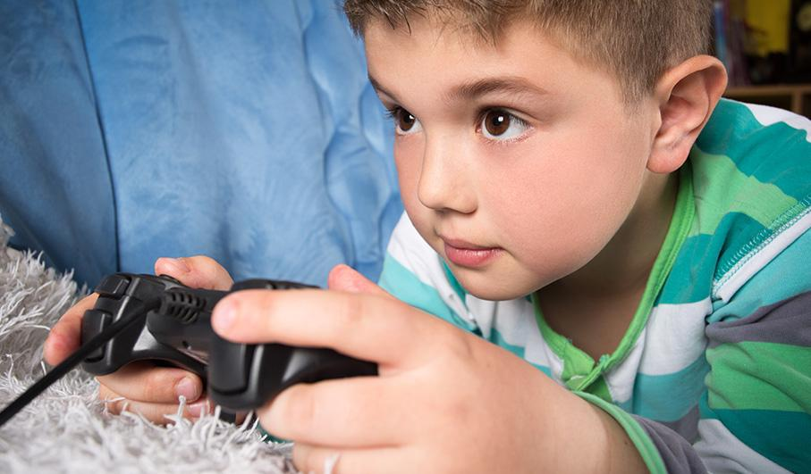
التأثيرات السلبية للألعاب الإلكترونية
محاضرة
5
ج. على مستوى الإجهاد البصري:
تشير الأبحاث العلمية إلى أن حركة العينين تكون سريعة جدًا أثناء ممارسة ألعاب الكمبيوتر، مما يزيد من فرص إجهدها، كما أن الأشعة الكهرومغناطيسية المنبعثة من شاشات الكمبيوتر، تؤدي إلى حدوث الاحمرار في العينين والجفاف والحكة وضعف البصر، ‏وكلها أعراض تؤدي إلى الصداع وضعف التركيز.
www.midocean.ae

Slide 23
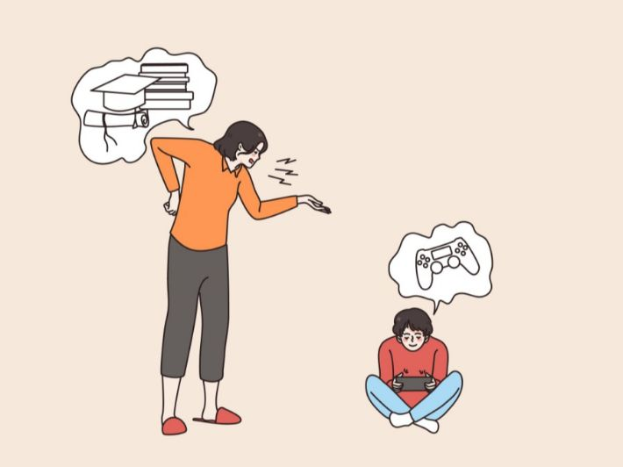
التأثيرات السلبية للألعاب الإلكترونية
محاضرة
5
‏.3 على مستوى التحصيل الدراسي:
هناك أدلة قوية تثبت أن الأطفال الذين يمضون أوقاتًا طويلة ممارسة الألعاب الإلكترونية، و تقديمها على أي نشاط آخر، له انعكاساته السلبية على النتائج الدراسية حيث تؤدي إلى ضعف في تحصيلهم الدراسي و اضطرابات في التعلم كتشتت الانتباه، وعدم التركيز، وفقدان مهارات التواصل داخل الصف، وبالتالي حصولهم على تصنيفات أكثر سلبية من قبل المعلمين، بسبب عدم رغبة الطفل في القيام بواجبه الدراسية، والأعمال المطلوبة منه.
www.midocean.ae

Slide 24
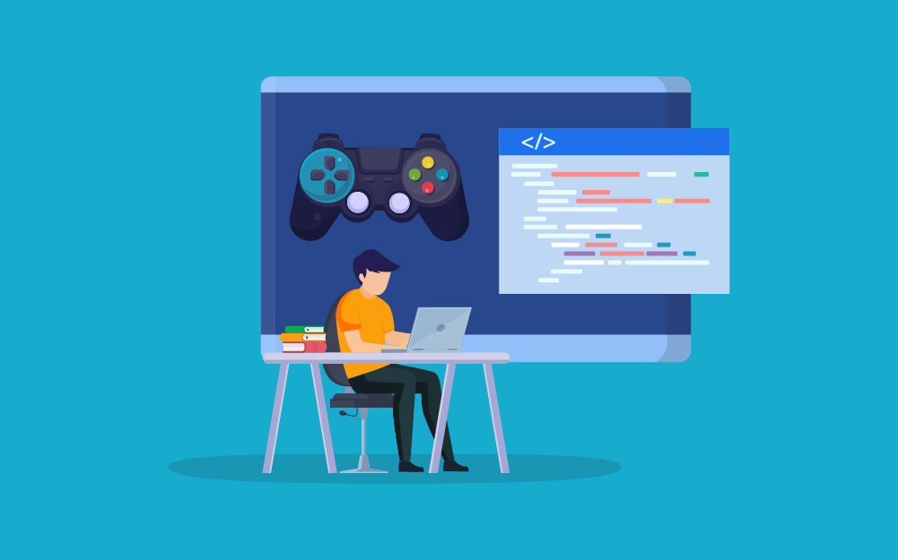
التأثيرات السلبية للألعاب الإلكترونية
محاضرة
5
وهذا ما أشارت إليه الدراسات، أن ممارسة الألعاب الإلكترونية تؤثر سلبًا على التحصيل الدراسي، و تؤدي إلى إهمال الواجبات المدرسية والهروب من المدرسة أثناء الدوام، ‏وتؤدي إلى اضطرابات التعلم، كما أن سهر الأطفال والمراهقين طوال الليل في ممارستها، يؤثر بشكل مباشر على مجهوداتهم في اليوم التالي، مما قد يجعل اللاعبين غير قادرين على الاستيقاظ للذهاب إلى المدرسة وإن ذهبوا فإنهم يستسلموا للنوم في فصولهم الدراسية بدلاً من الإصغاء للمعلم.
www.midocean.ae

Slide 25
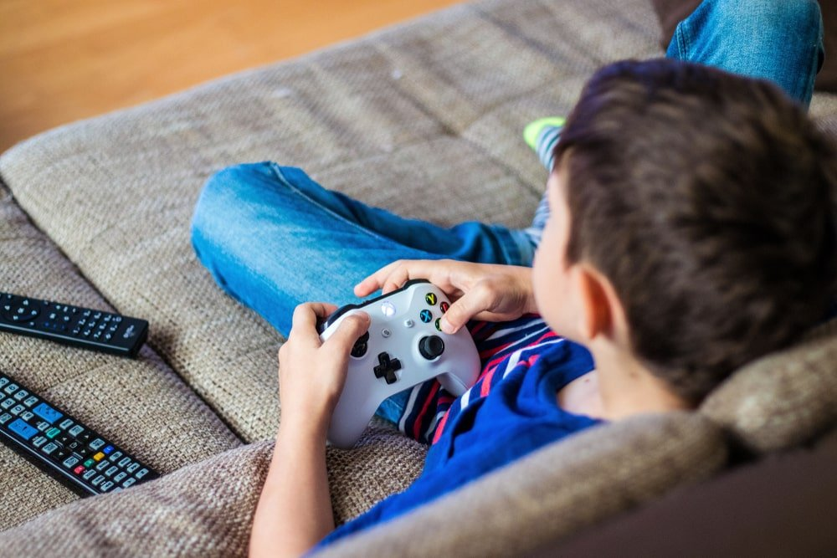
التأثيرات السلبية للألعاب الإلكترونية
محاضرة
5
‏4. على المستوى الاجتماعي:
تشير العديد من الدراسات إلى أن الألعاب الإلكترونية ‏تؤثر من الناحية الاجتماعية على الطفل، كصعوبة تعاونه مع الغير والشك في سلوك الآخرين، كما أن الألعاب الإلكترونية تجعل الطفل يميل إلى العزلة الاجتماعية والانطواء على نفسه، مما يؤثر سلبا على نموه الفكري والشخصي والاجتماعي، فهو بدلا من الجلوس مع العائلة، وتبادل الحديث معها، ينجذب لممارسة الألعاب التي تجعله يفضل اللعب على الحديث مع العائلة، كما أن إسراف الطفل في التعامل مع عوالم الرمز يمكن أن يعزله عن التعامل مع عالم الواقع فيفقد المهارة الاجتماعية في إقامة الصداقات والتعامل مع الآخرين، ويصبح بالتالي خجولاً لا يجيد الكلام والتعبير عن نفسه.
www.midocean.ae

Slide 26

التأثيرات السلبية للألعاب الإلكترونية
محاضرة
5
5. إدمان الألعاب الإلكترونية:
يتحول حب الألعاب الإلكترونية إلى إدمان، عندما يقضي الأطفال معظم وقتهم في لعب الألعاب الإلكترونية، على حساب العمل أو الدراسة أو التمارين البدنية أو المناسبات العائلية أو الأنشطة الاجتماعية مما قد يؤثر عليهم سلبًا.
www.midocean.ae

Slide 27
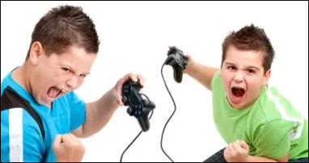
التأثيرات السلبية للألعاب الإلكترونية
محاضرة
5
‏
‏6. إشاعة سلوك العنف:
أصبحت الألعاب الإلكترونية القتالية عاملًا مساعدًا لإشاعة العنف التلقائي وباتت سمة العنف المجسد إلكترونيًا من السمات الطاغية و المسيطرة على جل الألعاب الإلكترونية، وربما ينعكس ذلك على نزع حساسية الأطفال والمراهقين تجاه العنف وتحويل إيذاء الآخرين إلى أمر مقبول، بل وممتع يمارسه الأطفال والمراهقين يوميًا عبر عوالهم الافتراضية، ‏وقد يؤدي ذلك إلى تراكم المشاعر والأفكار والسمات العدوانية لديهم، إذ تعتمد معظم الألعاب الإلكترونية القتالية اعتمادًا مباشرا على فكرة الجريمة والقتل والدماء.
www.midocean.ae

Slide 28

التأثيرات السلبية للألعاب الإلكترونية
محاضرة
5
ومن ثم يتنامى السلوك العدواني لدى الأطفال والمراهقين جراء الممارسة المتكررة لهذه الألعاب، ما يجعلهم يميلون للجريمة والقتل بطريقة لا شعورية.
‏ظهرت في الآونة الأخيرة العديد من الألعاب الخطرة من أهمها:
1.لعبة الحوت الأزرق:
بدأت هذه اللعبة في روسيا عام 2013أبتكرها فيليب بوديكين، ‏وهو شاب روسي في أوائل العشرينات من عمره بدأ نشرها من خلال موقع Vk.com، واستهدف تحديدا المراهقين والأطفال من سن
( 12إلى16 ) عامًا، ‏كان هدفه من اللعبة هو تنظيف المجتمع من خلال دفع الناس إلى الانتحار الذي اعتبر أنه ليس له قيمة، كما اعتبر أن "جميع من خاض هذه اللعبة هم سعداء بالموت".
‏
www.midocean.ae

Slide 29

التأثيرات السلبية للألعاب الإلكترونية
محاضرة
5
2. لعبة بوكيمون غو :
هى لعبة تفاعلية إلكترونية تدمج بين التقنية والواقع مخصصة للهواتف الذكية التي تعمل بنظام الأي أو أس iOS أو الأندرويد Android، ‏أطلقتها شركة نينتيندو في السادس من شهر يوليو عام 2016في المتاجر الأمريكية والأسترالية والنيوزلندية.
تقوم اللعبة على أساس أن المستخدم يقوم بالبحث عن الشخصية الافتراضية « بوكيمون غو»، حيث تعتمد على الخرائط الحقيقة للمكان المتواجد به اللاعب، ثم تحدد اللعبة أماكن موجودة في الواقع لشخصية البيكومون غو التي يبحث عنها المستخدم كغرفة نومه أو المدرسة أو الشوارع القريبة من منزله، وعلى المستخدم سرعة الذهاب للمكان والتقاط البوكيمون قبل أن يختفي.
www.midocean.ae

Slide 30

التأثيرات السلبية للألعاب الإلكترونية
محاضرة
5
‏نماذج من ضحايا الألعاب الإلكترونية القتالية:
يتضح من خلال المتابعة للشأن العام أن قضية الألعاب الإلكترونية خاصة الألعاب القتالية أصبحت قضية رأي عام تشغل اهتمام العامة و المتخصصين في جل بلدان العالم، فعلى مستوى وطننا العربي تطالعنا من الصحف والمجلات والمواقع الإخبارية بتقارير و تحقيقات صحفية عن الألعاب الإلكترونية القتالية و مخاطر إدمانها على الفرد والمجتمع، واهتمت كثير من الصحف على مواقعها الإلكترونية، على سبيل المثال لا الحصر( ‏اليوم السابع، المصري اليوم، بوابة الفجر الإلكترونية).‏
www.midocean.ae

Slide 31
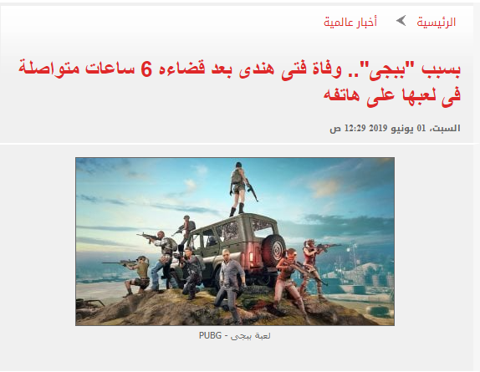
التأثيرات السلبية للألعاب الإلكترونية
محاضرة
5
برصد عددًا من ضحايا ممارسة الألعاب الإلكترونية القتالية في مختلف بلدان العالم نذكر منها على سبيل المثال ما يلي:
وفاة صبي يبلغ من العمر 16عامًا في ولاية ماديا براديش في الهند بسبب سكتة قلبية بعد أن لعب لعبة ببجي لمدة ست ساعات متتالية (اليوم السابع6/1/2019 ).
انتحار فتاة 12عامًا في مدينة انجينيرو ماشفيتز بالأرجنتين أثناء استخدامها لعبة "مومو" ، ‏وعثرت السلطات على مقطع فيديو للفتاة أثناء انتحارها (صحيفة النهار2/8/2018).
‏‏ قتل شاب في ولاية بيلاجافي الهندية والده المسن وتقطيع رأسه بسبب منعه من لعبة ببجي (المصري اليوم10/9/2019 ).
www.midocean.ae

Slide 32
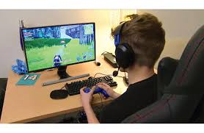
توصيات وإجراءات هامة للحد من مخاطر الألعاب الإلكترونية
محاضرة
5
‏ توصيات وإجراءات هامة للحد من مخاطر سوء استخدام الألعاب الإلكترونية على الأطفال:
أ. على صعيد الأسرة:
تشكل الأسرة خط الدفاع الأول لمواجهة كل الأخطار التي يتعرض لها أبناءها من سوء استخدام الألعاب الإلكترونية حيث يتوجب على الأهل مراعاة الأمور الآتية:
1. وعي الأهل وإدراكهم لمخاطر محتويات بعض الألعاب الإلكترونية والعمل على توعية ابنائهم و تفعيل رقابتهم عليهم في كل ما يشاهدونه، والانتباه إلى أدق التفاصيل، حتى لو كان اللعب تثقيفيًا، وذلك بهدف حماية أبناءهم من التداعيات السلبية على حاضرهم ومستقبلهم.
www.midocean.ae

Slide 33
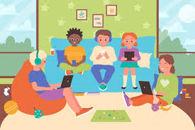
توصيات وإجراءات هامة للحد من مخاطر الألعاب الإلكترونية
محاضرة
5
2. أن يضع الأهل قواعد تنظم الوقت المخصص للعب وتحد منه، ‏وأن يعلموهم التوسط والاعتدال والتعود على أن لكل شيء وقتا محددا خاصًا به، وألا يكون اللعب بها إلا بعد إنهاء الواجبات المدرسية، ولا يكون خلال وجبات الطعام اليومية، والعمل على شراء ما هو مفيد ومناسب لأعمارهم ونموهم العقلي والابتعاد عن شراء ما يفسد سلوكهم وصحتهم النفسية والجسدية والعقلية.
www.midocean.ae

Slide 34
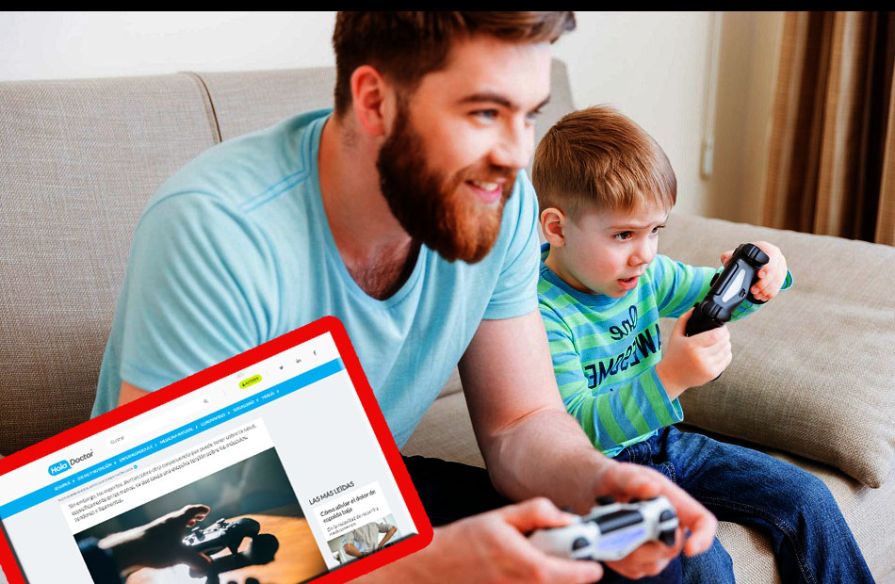
توصيات وإجراءات هامة للحد من مخاطر الألعاب الإلكترونية
محاضرة
5
3. أن يشارك الأهل أبناءهم ألعابهم الإلكترونية ومناقشة مضامينها بصورة هادئة وموضوعية، لمنحهم الثقة بذواتهم وإحياء روح الصداقة في داخلهم، والعمل على مواجهة التحديات بالنصح والإرشاد والحوار البناء ودفع الولد إلى مقاربة المخاطر بنفسه، واتخاذ القرارات المناسبة من دون أن يشعر أنه مجبر قسرًا بالابتعاد عن اللعبة التي يراها الأهل تشكل خطرًا على سلوكه وحياته.
.4تشجيع الأهل أبناءهم على استبدال الألعاب الإلكترونية بألعاب تنمي الخيال والإدراك والإبداع والمعرفة، واستبدالها ببدائل سليمة لملئ أوقات فراغهم، كدمجهم بأنشطة تطوعية ورياضية واجتماعية وثقافية.
www.midocean.ae

Slide 35
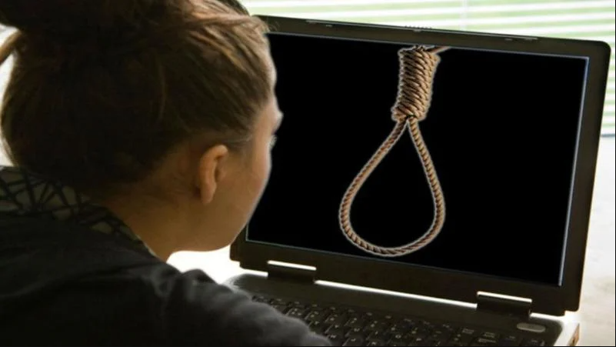
توصيات وإجراءات هامة للحد من مخاطر الألعاب الإلكترونية
محاضرة
5
5. على الأهل إذا لاحظوا حدوث أي تغيير في سلوك الطفل وشخصيته، والتي قد تكون الألعاب الإلكترونية سببًا فيه، وعجزوا عن تعديله أو تغييره، الاستعانة بمرشدين اجتماعيين واختصاصيين تربويين أو نفسيين لمساعدتهم في وضع استراتيجيات تساعدهم في إدارة توتر أبنائهم و التحكم في سلوكهم، و في كيفية استخدام الأجهزة الإلكترونية، ذلك أن العلاج هنا أمر ضروري، لمساعدة الطفل التعبير عن خوفه وقلقه، لا سيما إذا تلقى الطفل رسائل مهددة مؤذية بواسطة تلك الألعاب، مما يخلق عنده نزعة تدميرية ، ليعيش فيما بعد بظلام مدمر، وصراع مع نفسه، وانطوائية قد توصله إلي الاكتئاب، ومن ثم إلى الكآبة وبالتالي الانتحار.
www.midocean.ae

Slide 36

توصيات وإجراءات هامة للحد من مخاطر الألعاب الإلكترونية
محاضرة
5
ب. على صعيد المدرسة:
يتمثل ذلك بتوعية المجتمع المدرسي بأضرار ومخاطر الألعاب الإلكترونية ذات المحتوى السلبي، ومدى تأثيرها على سلوك الأطفال وصحتهم النفسية والجسدية، ومصادرة الألعاب التي يتم ضبطها مع الطلبة أثناء الدوام، واتخاذ إجراءات انضباطية رادعة، ومن ثم الإكثار من النشاطات الجماعية المختلفة، والتي تساعد على تفريغ طاقتهم السلبية، وشحذ الهمم، وتحويل المدارس إلى مراكز نشاطات ثقافية متنوعة أثناء العطل الصيفية، بالإضافة إلى تعليمهم القانون والنظام في المدرسة وفي المنزل ووضع الأولويات في الحياة.
www.midocean.ae

Slide 37

توصيات وإجراءات هامة للحد من مخاطر الألعاب الإلكترونية
محاضرة
5
ج. على صعيد أجهزة الرقابة :
في مراكز بيع الألعاب الإلكترونية:
تلتزم أجهزة الرقابة المسبقة، مراقبة كل ما يطرح في الأسواق من ألعاب إلكترونية، بالاستعانة بلجان مراقبة مكونة من علماء الاجتماع وعلماء النفس، بهدف حظر بعض الألعاب ذات المفاعيل الخطيرة على الأطفال وفق ثقافتنا وأخلاقنا.
د. على صعيد وسائل الإعلام:
يكمن الدور الأساسي لوسائل الإعلام بمراقبة برامج القنوات التلفزيونية، وأنواع الألعاب الإلكترونية بمختلف مصادرها الأمر الذي يتطلب إنشاء مجالس ولجان من اختصاصيين اجتماعيين وتربويين ونفسيين لمراقبتها، والسهر على ضبطها بهدف تحصين الأجيال.
www.midocean.ae

Slide 38

توصيات وإجراءات هامة للحد من مخاطر الألعاب الإلكترونية
محاضرة
5
ه. على صعيد مؤسسات المجتمع المدني:
على مؤسسات المجتمع المدني من جمعيات ومنظمة أهلية وخاصة، أن تعمد بصورة دورية إلى إقامة نشاطات خاصة بالأطفال، بعيدًا عن استخدام الشاشة وتوعية الأهل من خلال ورش عمل وندوات ومحاضرات حول مخاطر الشاشة، وإدمانها من قبل الأبناء، للحد من مخاطرها المتنوعة عليهم.
هكذا نجد أن المسؤولية مشتركة بين كافة مؤسسات المجتمع لحماية أبنائنا من مخاطر الألعاب الرقمية، فإذا لم تعمد الجهات المسؤولة إلى احتواء تأثير تلك الألعاب عبر قوانين وضوابط تتشارك فيها مختلف الجهات والدوائر المعنية، فإن أبناءنا سوف يتعرضون لمشكلات ومخاطر، ويكونون فريسة لتلك الألعاب التي تمتد مخاطرها فيما بعد إلى المجتمع باسره.
www.midocean.ae

Slide 39
ملخص المحاضرة
محاضرة
5
أولًا: مفهوم الألعاب الإلكترونية
ثانيًا: مكونات الألعاب الإلكترونية.
ثالثًا: تأثيرات الألعاب الإلكترونية على الفرد والمجتمع.
التأثيرات الإيجابية للألعاب الإلكترونية.
لها تأثير إيجابي على عدد من المهارات البصرية المكانية.
‏ تخفف الاكتئاب.
تعزز مهارات حل المشكلات.
تحسن المفردات اللغوية.
مصدر للتعلم ( ‏تستخدم كأدوات للتدريس).
التاثيرات السلبية للألعاب الإلكترونية.
على مستوى الصحة العقلية.
على مستوى الصحة الجسدية.
على مستوى التحصيل الدراسي.
على المستوى الاجتماعي.
إدمان الألعاب الإلكترونية.
إشاعة سلوك العنف.
رابعًا: توصيات وإجراءات هامة للحد من مخاطر سوء استخدام الألعاب الإلكترونية على الأطفال.
www.midocean.ae

Slide 40



شكرًا لاستماعكم

